Slide 1
Νεώτερη και Σύγχρονη Ιστορία του Βιβλίου
Μάθημα 5º

Slide 2
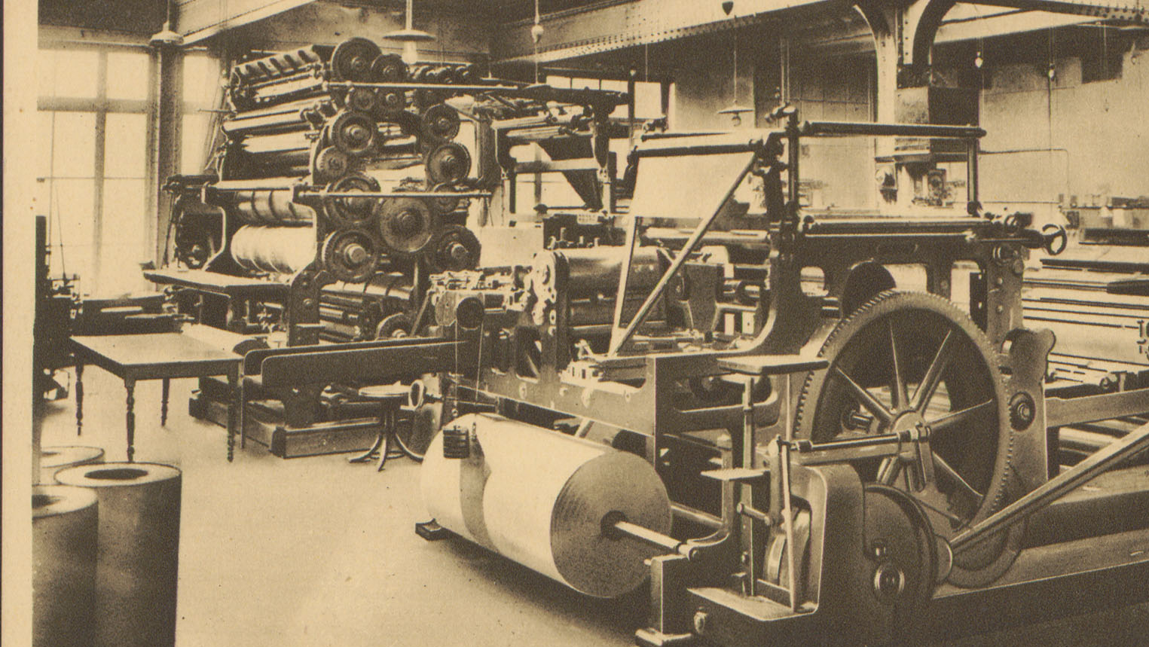
Ο βιομηχανικός 19^{ος} αιώνας
Εκρηκτική αύξηση τίτλων
Γενίκευση εκπαίδευσης
Αστικοποίηση
Εκβιομηχάνιση
Επανάσταση επικοινωνιών

Slide 3
ΒΙΟΜΗΧΑΝΙΚΗ ΕΠΟΧΗ 19^{ος} αι.
Κοινωνικές αλλαγές που επιτάσσουν περισσότερο έντυπο υλικό
Διάδοση αλφαβητισμού
Πρόοδος εκπαίδευσης
Μεγέθυνση κατασκευαστικού τομέα και λιανικών πωλήσεων
Βελτίωση επικοινωνιών: σιδηρόδρομοι, ταχυδρομεία
Τριπλή καινοτομία
Διαδικασία παραγωγής και διακίνησης
Μορφή προϊόντος
Πρότυπα και τρόποι κατανάλωσης

Slide 4
Τεχνολογική εξέλιξη
1772, ο William Haas κατασκευάζει πιεστήριο με μεταλλικά μέρη στη Βασιλεία
1803, Charles Stanhope κατασκευάζει εξ ολοκλήρου μεταλλικό πιεστήριο
Μεγαλύτερη σταθερότητα, μεγαλύτερη επιφάνεια εκτύπωσης
Βελτίωση αποδοτικότητας και ποιότητας
! Η πρώτη σημαντική εξέλιξη σε τεχνικές εκτύπωσης από εποχή Γουτεμβέργιου

Slide 5
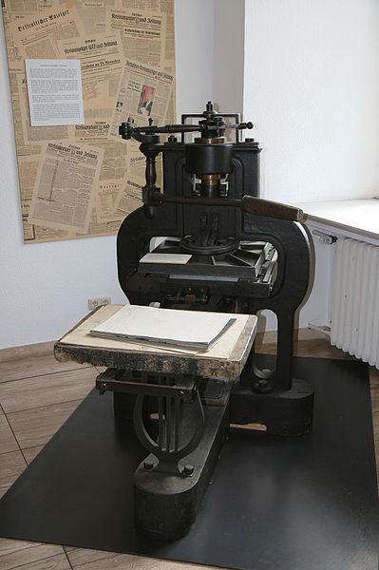

Slide 7
LINKS
Franklin Print Shop in Philadelphia
How paper is made from wood
The Paper Making Process
Pilot Paper Machine Fourdrinier at North Carolina State
University Richard Venditti
Η τεχνική της λιθογραφίας
Victorian chapbooks

Slide 8
Τεχνολογική εξέλιξη
Μείζονες καινοτομίες 19^{ου} αι. σε όλα τα στάδια της εκτύπωσης:
Κατασκευή στοιχείων, στοιχειοθεσία, μελάνωμα, εκτύπωση, βιβλιοδεσία
Εκμηχάνιση διαδικασιών με πρόοδο Βιομηχανικής Επανάστασης
Επιτάχυνση παραγωγής, μείωση κόστους
Πρωτοπορία εκδοτών Τύπου

Slide 9
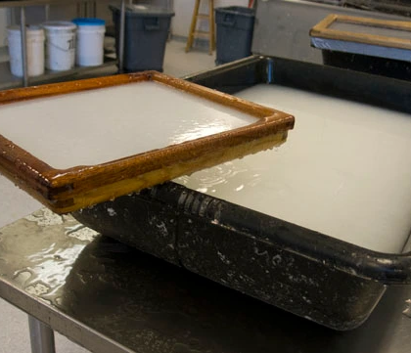
Ι. Η ανανέωση της τεχνικής 1. Χαρτοποιία
Απαραίτητη εκμηχάνιση παραγωγής χαρτιού για να ανταποκριθούν σε αυξημένη ζήτηση
1730, παραγωγή 2900 τόνων χαρτιού σε Μεγ. Βρετανία
1795, 11.600 τόνοι
1740, χάρη σε πρόοδο μεταλλουργίας, δυνατή η κατασκευή πολύ λεπτών κόσκινων = χαρτί vélin
1787, χρήση χλωρίου για λεύκανση χαρτιού
1789, αυξημένες τυπογραφικές ανάγκες Επανάστασης ⇨ ένταση έρευνας γύρω από την κατασκευή χαρτιού από βότανα

Slide 10
Ι. Η ανανέωση της τεχνικής 1. Χαρτοποιία
1799, κατασκευή πρώτης μηχανής με κυλίνδρους από Nicholas-Louis Robert
1801, πατέντα σε Λονδίνο από Fourdrinier για βελτιωμένη μηχανή
1811, επανεισαγωγή της σε Ευρώπη
Πολλαπλασιασμός παραγωγικής ικανότητας και μείωση κόστους
Παραγωγή χαρτιού σε ρολό, απλοποίηση σχημάτων βιβλίων

Slide 11
Ι. Η ανανέωση της τεχνικής 1. Χαρτοποιία
Αύξηση προσωπικού, μεγαλύτερη εξειδίκευση της θέσης κάθε εργαζομένου
Αυξημένη ζήτηση ⇨ καινοτομίες σε χαρτοποιία, πρώτη εκμηχάνιση (! υψηλό κόστος μηχανών, χαμηλή διείσδυση)
1854, αθλοθέτηση βραβείου 1000 λιρών από εφημ. The Times για επινόηση φθηνού υποκατάστατου κουρελιών ως πρώτη ύλη (= ξυλοπολτός)

Slide 12
Η ανανέωση της διαδικασίας 1. Χαρτοποιία
Έρευνες για υποκατάστατα πρώτης ύλης
1844, κατασκευή χαρτιού από κυτταρίνη ξύλου με χρήση οξέων (Σαξονία, Gottfried Keller)
Ως 1861, χαρτί σε φύλλα για λόγους φορολόγησης
Με κατάργηση σχετικού τέλους, καθιέρωση χαρτιού σε ρολό
Μηχανές εκτύπωσης διπλής όψης με κοπή και δίπλωμα φύλλων
τ. 19ου αι., 24.000 φύλλα εφημερίδας ανά ώρα

Slide 13
Ι. Η ανανέωση της τεχνικής 1. Χαρτοποιία
Πτώση τιμής χαρτιού (-45%)
Απλοποίηση σχημάτων βιβλίων
Μεγάλες βιομηχανικές μονάδες χαρτοποιίας που εκπροσωπούν πολύ μεγάλη οικονομική δύναμη
Εμφάνιση χονδρέμπορων χαρτιού

Slide 14
Η ανανέωση της τεχνικής 2. Εκτύπωση
Στερεοτυπία
Εφεύρεση κυλινδρικού πιεστηρίου (rotary printing press)
Μεταλλικό πιεστήριο αυξάνει παραγωγή από 30 σε 200 φύλλα/ ώρα
Ταυτόχρονη εκτύπωση δύο όψεων
Δυνατή έγχρωμη εκτύπωση
1812, το πρώτο περιστροφικό πιεστήριο (Friedrich König)
1814, Times, 1.100 φύλλα/ώρα
1827, 4.200 φύλλα/ώρα
1832, 6.000 φύλλα/ώρα (ατμοκίνηση)
! Κόστος απαγορευτικό για βιβλία

Slide 15
Στερεοτυπία
Κατασκευή καλουπιού στοιχειοθετημένης σελίδας που μπορεί να χρησιμοποιηθεί για μελλοντικές εκτυπώσεις
Πειραματισμοί από 1700
1804, Stanhope πειραματίζεται με καλούπι από γύψο
Εύκολες και οικονομικές ανατυπώσεις
Γύψος αφήνει κατάλοιπα, ακατάλληλο υλικό

Slide 16
Στερεοτυπία
Δαπάνη εκπαίδευσης στερεοτυπών
Αντίδραση συνδικάτων στοιχειοθετών
1834, London Union Company of Compositors
1816, κυλινδρικά καλούπια που μελανώνονται και ρολάρουν πάνω στο χαρτί
1829, χρήση πεπιεσμένου χαρτιού (flong) για καλούπια
Ελάττωση κόστους, καθιέρωση σε εκδόσεις με πολύ μεγάλο αριθμό αντιτύπων. Αποφυγή φθοράς τυπογραφικών στοιχείων

Slide 17
2. Εκτύπωση
Χρήση πεπιεσμένου χαρτιού για στερεοτυπική εκτύπωση (1828/29), τελειοποίηση κυλινδρικού πιεστηρίου
1857, Times
1866, σώμα 8 σελίδων σε 12.000 αντίτυπα/ώρα
Όριο παραγωγικότητας πλέον ορίζεται από αντοχή χαρτιού σε μεγάλες ταχύτητες
Υψηλό κόστος μηχανών θέτει περιορισμούς σε διάδοσή τους
Προτίμηση σε ποδοκίνητα, πιο οικονομικά πιεστήρια (Franklin press)

Slide 18
Ι. Η ανανέωση της τεχνικής 3. Στοιχειοθεσία
Εκμηχάνιση στοιχειοθεσίας μέσω πληκτρολογίου και συστήματος θαλαμίσκων ταξινόμησης των στοιχείων
1884, λινοτυπία (line-o-type) = συνδυασμός στοιχειοθεσίας και χύτευσης
Ottmar Mergenthaler
Στοιχειοθέτης δεν επιλέγει πλέον στοιχεία αλλά μήτρες που περνούν σε χυτήριο και συγκροτούν τυπογραφική φόρμα από διαδοχικές δέσμες γραμμών
5.000 στοιχεία με πλήρη στοίχιση ανά ώρα (από 1000-1.500)
Διορθώσεις εφικτές μόνο σε ολόκληρη αράδα

Slide 19
3. Στοιχειοθεσία
Επιτάχυνση εργασίας, δυνατή η αύξηση των σελίδων της εφημερίδας
1887, Tolbert Lanston: επινόηση μονοτυπίας
Δυνατή η διόρθωση ανά στοιχείο, ωριαία παραγωγή 7.000 στοιχείων
1930, μηχανές στοιχειοθεσίας-χύτευσης με διάτρητες ταινίες
20.000 στοιχεία/ώρα

Slide 20
Ι. Η ανανέωση της τεχνικής 4. Εικόνα
Νέες τεχνικές προσφέρουν μεγαλύτερη πιστότητα στην αναπαραγωγή και ευελιξία στη χρήση
1. Βρετανική πρωτοπορία: τελειοποίηση τεχνικής όρθιου ξύλου
2. Χαλκογραφία (βαθυτυπία) – και σε χάλυβα
3. Λιθογραφία
4. Φωτογραφία

Slide 21
Λιθογραφία
Aloïs Senefelder (1796)
Βασίζεται σε αδυναμία ανάμειξης λιπαρής ουσίας και νερού
Εκτύπωση σε επίπεδη επιφάνεια
Ευκολία χρήσης, πολύ χαμηλό κόστος
Μεγάλα περιθώρια σε καλλιτεχνική ελευθερία
1816, εισαγωγή σε Γαλλία

Slide 22
4. Φωτογραφία
Δαγκεροτυπία (πλάκα χαλκού καλυμμένη με ιωδιούχο άργυρο, από 1839)
Αρχικά, φωτογραφίες κολλημένες σε σελίδες βιβλίου
περ. 1860, μεταφορά φωτογραφιών σε ευαισθητοποιημένες ξύλινες επιφάνειες και μετά σκάλισμα όπως συνήθως
περ. 1870, αναπαραγωγή σχεδίων χωρίς διαβάθμιση τόνου (αρνητικό σε μεταλλική πλάκα με φωτοευαίσθητο διάλυμα & πέρασμα με οξύ)

Slide 23
Ι. Η ανανέωση της τεχνικής 5. Βιβλιοδεσία
1800, ακόμα χειροποίητη βιβλιοδεσία
Πώληση βιβλίων σε φύλλα ή με ευτελές και προσωρινό χάρτινο εξώφυλλο
τέλη 19^{ου} αι., πλήρης εκμηχάνιση, μόνο δεμένα βιβλία
Επινόηση κυλινδρικού πιεστηρίου για ίσιωμα διπλωμένων φύλλων (πρώτα χτύπημα με σφυρί 6,5 kg)
1830, Charles Pickering τυπώνει τίτλο σε ράχη πανόδετου βιβλίου
1850, οι πρώτες διπλωτικές μηχανές σε εφημερίδες σε συνδυασμό με τα περιστρεφόμενα πιεστήρια
τέλη 19^{ου} αι., εισαγωγή τους σε παραγωγή βιβλίων
Αυτοματοποίηση κοπής, ραψίματος και κολλήματος φύλλων
Η τέχνη της μαρμαρόκολλας

Slide 24
Ο βιομηχανικός 19ος αιώνας ΙΙ. Παραγωγή
Πολλαπλασιασμός τυπογραφείων
Συγκεντρωτισμός & οργάνωση «εργοστασίων βιβλίων»
Ανάπτυξη βιομηχανικών δομών εξαρτάται από:
Κόστος μεταφοράς
Έλεγχος της αγοράς
Μείωση κόστους παραγωγής
Παρέμβαση τραπεζών για χρηματοδότηση μεγάλων επιχειρήσεων
1805, Bibliographisches Institut & F. A. Brockhaus (Λειψία)
1810, Conversations-Lexikon

Slide 25
Περιοδικός τύπος
Τύπος μεγάλης κυκλοφορίας
Καθημερινό έντυπο
Στηρίζει τεχνολογική ανανέωση
Πρώιμες κυκλοφορίες περιοδικών σε πολύ χαμηλή τιμή
Penny Magazine (Charles Knight, 1820)
Pfennig Magazin (Martin Bossange, 1833)
La Mode (Emile de Girardin, 1829)

Slide 26
Περιοδικός τύπος
1836, La Presse = ετήσια συνδρομή 40 φρ., κάλυψη εξόδων από διαφημίσεις
1836, 10.000 τεύχη
1845, 23.000
1854, 35.000 τεύχη
1836, Le Siècle (Armand Dutacq)
Αύξηση κυκλοφορίας με δημοσίευση μυθιστορημάτων σε συνέχειες

Slide 27
Τύπος πολύ μεγάλης κυκλοφορίας ΓΑΛΛΙΑ
1863, Le Petit Journal με τιμή 0,05 φρ.
Εικονογράφηση και μυθιστορήματα σε συνέχειες
1870, 350.000 φύλλα
1877, 500.000 φύλλα
1891, 1 εκατ. φύλλα
1876, Le Petit Parisien
1914, πάνω από 1,5 εκατ. φύλλα
1883, Le Matin
1899, 75.000 φύλλα
1914, 900.000 φύλλα
1892, Le Journal
1914, 1 εκατ. φύλλα

Slide 28
ΙΙ. Η ανανέωση του προϊόντος
Μαζική αγορά για το έντυπο ⇨ διαφορετική λογική κατανάλωσης
Άνοδος μέσου εισοδήματος ⇨ δυνατότητα δαπάνης για καταναλωτικά αγαθά πέραν της πρώτης ανάγκης

Slide 29
Παραγωγή
Μέχρι 1850, επικρατούν θρησκευτικά βιβλία
Βίβλοι, Καινές Διαθήκες, Ψαλμοί, προσευχητάρια, κηρύγματα, κατήχηση
Μετά 1850, άνοδος σχολικού βιβλίου
Μακρά διάρκεια ζωής τίτλων
Μεγάλη κίνηση ποίησης
Byron, Tennyson, Wordsworth

Slide 30
Παραγωγή
Παιδικό βιβλίο & μυθιστορήματα
Πληροφοριακό υλικό κάθε είδους
Εγκυκλοπαίδειες, κατάλογοι εκθέσεων, ωράρια τραίνων, πρακτικά Κοινοβουλίου, κ.ά.
Χάρτες και μουσική

Slide 31
Παραγωγή
Τουριστικοί οδηγοί
1874, Thomas Cook, Tourist’s Handbook (σειρά)
Karl Baedecker, Adolphe Joanne
Πρακτικά εγχειρίδια (“How-to” books)
Do-it-yourself (ανάγκη εξοικείωσης με ηλεκτρισμό), μαθήματα ξένων γλωσσών, κλπ.
Λεξικά και εγκυκλοπαίδειες
Friedrich Brockhaus, Konversationslexicon (8 τόμοι, 1796-1808)
Claude Augé, Petit Larousse Illustré (1905, 300.000 αντ.)
Pierre Larousse, Grand Dictionnaire Universelle du XIXe siècle (17 τόμ., 1866-1878)

Slide 32
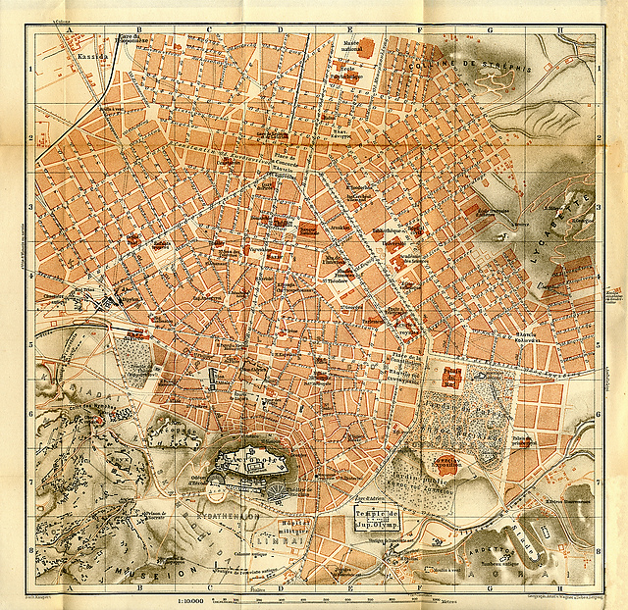
1929
Αθήνα, 1894

Slide 33
Παραγωγή
1882, George Smith, The Dictionary of National Biography (1917, περνά σε OUP)
1884-1928, The Oxford English Dictionary (σε τεύχη)
Από 2010, μόνο online (https://www.oed.com/)
Εκλείπουν:
Commonplace books (! ανταποκρίνονται σε αδυναμία κατοχής βιβλίων)
Πορνογραφικά έντυπα (λογοκρισία και καταστολή)

Slide 34
Παραγωγή ΑΓΓΛΙΑ
“From few and expensive to many and cheap”
Έκδοση μυθιστορημάτων σε 2, 3 ή και περισσότερους τόμους 12ου σχήματος
3-deckers
Μεγάλα στοιχεία και πλατιά διάστιχα (αύξηση όγκου κειμένου για να καλυφθούν οι τόμοι)
Τιμή τόμου, 5-6 s. ⇨ 3-decker, 15-18 s. = απρόσιτη πολυτέλεια
Εβδομαδιαίος μισθός ειδικευμένου εργάτη, 21 s.
Τυπογράφου, 27 s.
Δασκάλου, 17 s.

Slide 35
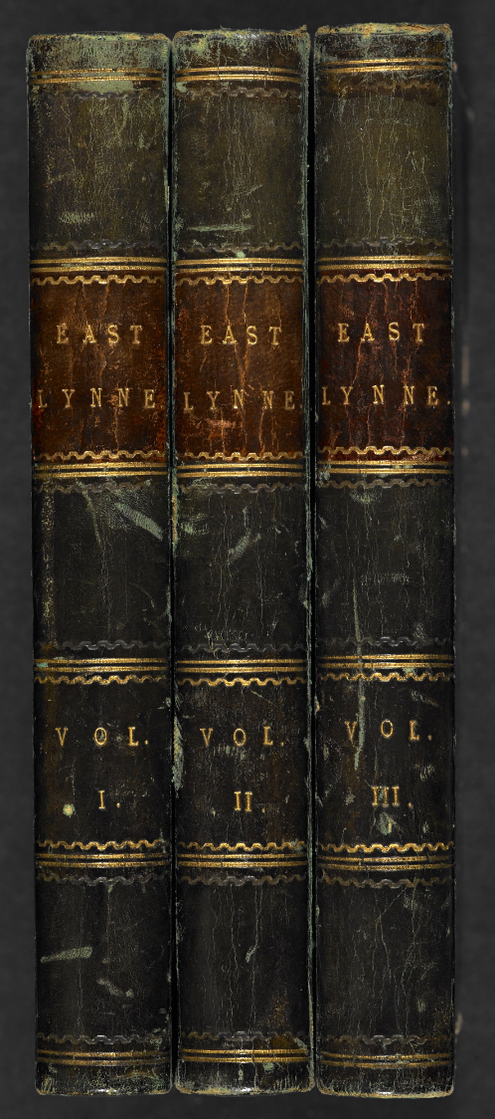
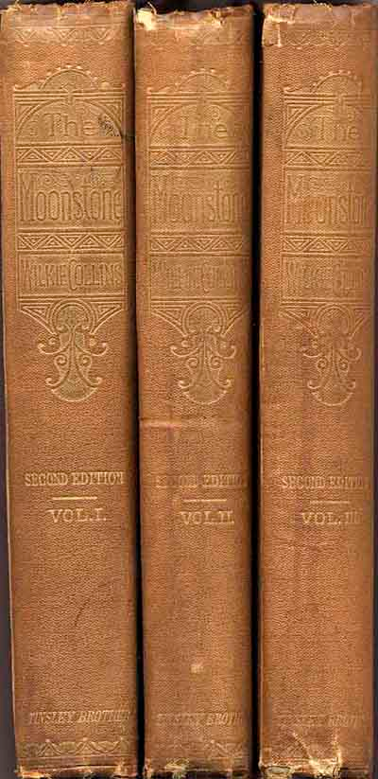
1875
1868
1861

Slide 36
Παραγωγή ΑΓΓΛΙΑ
1821, Constable (εκδότης Sir Walter Scott) ανεβάζει τιμή τόμου στα 10 s. 6 d. ⇨ 3-decker, 31 s. 6 d.
Ως 1830, προσωρινή βιβλιοδεσία σε γκρίζο χαρτόνι
Κυκλοφορία 2^{ης} έκδοσης εντός λίγων μηνών στα 2 s. 6 d. και μερικά χρόνια αργότερα σε paperback στα 6 d.
1894, εγκατάλειψη 1^{ης} έκδοσης σε 3-decker. Μυθιστορήματα σε έναν πανόδετο τόμο των 6 s.

Slide 37
Ο βιομηχανικός 19ος αιώνας ΑΓΓΛΙΑ
ΕΦΗΜΕΡΙΔΕΣ | 1801 | 16 εκατ. φύλλα
 | 1849 | 78 εκατ. φύλλα
ΒΙΒΛΙΑ | 1800 | 14.500 τίτλοι
 | 1890 | 60.812 τίτλοι
1800-1830, κυκλοφορία νέων τίτλων την άνοιξη, πτώση το καλοκαίρι, ελαφρά άνοδος το φθινόπωρο
Δεκ. 1840, καθιέρωση νέας αγοραστικής περιόδου τα Χριστούγεννα (Οκτ.-Δεκ.)
1843, η 1^{η} χριστουγεννιάτικη κάρτα και το 1^{ο} χριστουγεννιάτικο βιβλίο (Charles Dickens, A Christmas Carol)

Slide 38
Ο βιομηχανικός 19^{ος} αιώνας ΑΓΓΛΙΑ
1800-1830, ιδιαίτερα υψηλά τέλη κυκλοφορίας
! Έλεγχος ενημέρωσης και πληροφόρησης λαϊκών στρωμάτων την περίοδο των Ναπολεόντειων Πολέμων
Μείωση ή κατάργηση φόρων χάρτου/εφημ./αγγελιών διευκολύνει πτώση τιμών
1800, φόρος εφημερίδων 4 d./φύλλο
1836, 1 d.
1855, καταργείται φόρος εφημερίδων
1861, καταργείται τέλος χάρτου

Slide 39
Έντυπα λαϊκής κατανάλωσης Chapbooks
“Chepe” = φθηνός (σε παλαιά αγγλικά)
Δεν πωλούνταν στα βιβλιοπωλεία
Πρώτη εμφάνιση από τον 17^{ο} αι., άνθηση τον 18^{ο} αι.
Μικρά χαρτόδετα φυλλάδια, 15x10 cm, με περίπου 24 σελίδες
Παραδοσιακές ιστορίες και παραμύθια
Κόστος, 1 d. (= μία πένα)

Slide 40
Έντυπα λαϊκής κατανάλωσης Broadside ballads
Μονόφυλλο τυπωμένο στη μια πλευρά με συγκλονιστική ιστορία τραγούδια του συρμού και εικονογράφηση από ξυλογραφίες
Εκτύπωση σε 1-2 εκατ. αντίτυπα
Διακίνηση από πλανόδιους πωλητές
Ισχυρό μέσο προπαγάνδας
Κόστος, 1 d.

Slide 41
Άλλα δημοφιλή λαϊκά έντυπα
Pierce Egan
Boxiana (1818-1824), non-fiction: τεύχη με απομνημονεύματα, πορτραίτα και αφηγήσεις αγώνων μποξ
Life in London (1820-1821), fiction: σε μηνιαία τεύχη με εικονογράφηση, 1 s. το τεύχος
Θεατρικά έργα
6 d.
Πιο εύκολα στην ανάγνωση (σύντομες ατάκες με υπόδειξη ομιλητή)
Θεατρικά έργα για οικιακή αναψυχή

Slide 42
Βιβλία σε τεύχη
Τέλη δεκ. 1830, έκδοση σε τεύχη διαδίδεται και σε ανώτερα στρώματα και μετατρέπεται σε αξιοσέβαστο είδος δημοσίευσης
Π.χ., έργα Dickens
18 μηνιαία μέρη (1 s.) και ένα τελευταίο διπλό (2 s.) = Victorian serial novels
Σοβαρή επίδραση σε μορφή μυθιστορήματος: κάθε τεύχος έπρεπε να έχει σχετικά αυτοτέλεια αλλά και να εντάσσεται σε γενική πλοκή

Slide 43
Βιβλία σε τεύχη
Επιτυχημένες σειρές παρατείνονται επί μακρώ
Π.χ. G.W.M. Reynold, The Mysteries of the Court of London, 1849-56
Καθιέρωση δημοσίευσης μυθιστορήματος στα μηνιαία περιοδικά πριν την ακριβή 3-decker έκδοση
Άφθονες διαφημίσεις σε κάθε τεύχος

Slide 44
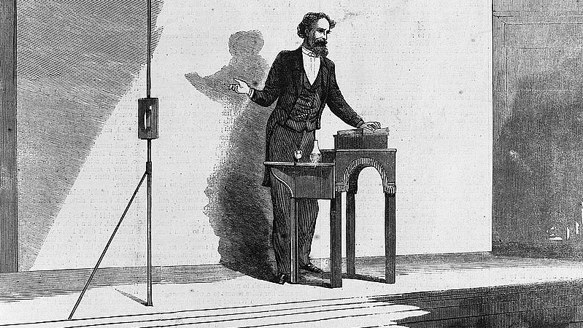
Charles Dickens, δημόσια ανάγνωση, 1867

Slide 45
ΙΙΙ. Η ανανέωση της διακίνησης
Αρχές 19ου αι., ενοικίαση εφημερίδων και περιοδικών
Times, 1 p. την ώρα
WH Smith
Πολλαπλασιασμός δανειστικών βιβλιοθηκών
Υψηλή τιμή βιβλίου
Πρόσβαση μεσαίων στρωμάτων σε βιβλίο
Ετήσια συνδρομή 2-4 γκινέες [1 γκινέα = 21 σελίνια]

Slide 46
Διακίνηση και πώληση
1842, ιδρ. Mudie’s με συνδρομή 1 γκινέα χάρη σε υψηλό επίπεδο οργάνωσης
Mudie's Lending Library, Mudie’s Subscription Library
Διανομή βιβλίων σε όλη τη Μεγ. Βρετανία και την Βρετανική Αυτοκρατορία
1860s, WH Smith
1898, Boots Booklovers Library
1905, The Times Book Club

Slide 47
Βιβλιοθήκες ΑΓΓΛΙΑ
1850, Public Libraries Act
Επιτρέπεται σε δήμους να επιβάλλουν τέλη για συντήρηση βιβλιοθηκών
1894, η πρώτη δανειστική βιβλιοθήκη με ελεύθερη πρόσβαση στα ράφια (“open stalks” στο Clerkenwell)
1900, διεύρυνση δραστηριοτήτων με διαλέξεις, έκδοση περιοδικού για τους αναγνώστες, συλλογές φωτογραφιών, λίστες ανάγνωσης τοπικού ενδιαφέροντος, υπηρεσίες πληροφοριών
Πρωτοπόρος, Croydon Public Library

Slide 48
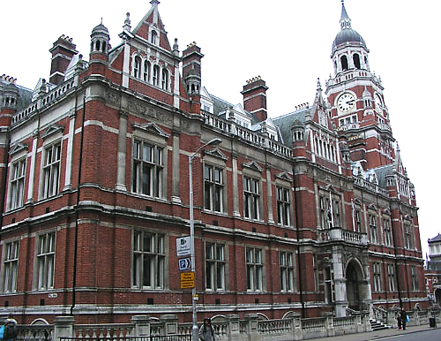
Croydon Public Library
(Λονδίνο)

